Slide 1

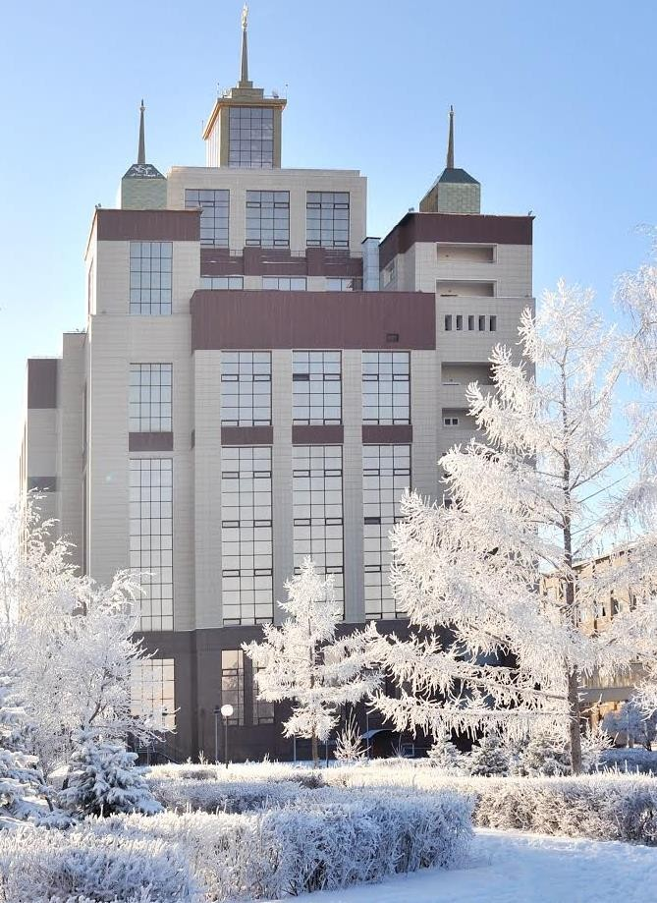
Химико-биологический факультет
Кафедра биохимии и микробиологии
Беременность. Иммунологические аспекты
Романенко Наталья Александровна,
кандидат биологических наук

Slide 2
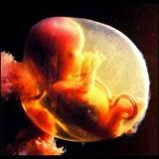
Кафедра биохимии и микробиологии
Плод как аллотрансплантат
2
4
Вынашивание плода с полным набором чужеродных антигенов в течение длительного времени
является иммунологическим парадоксом.
У млекопитающих срок жизни аллогенных трансплантатов, не совместимых по сильным антигенам системы HLA, составляет в среднем 10—15 дней.
Эмбрион, у которого HLA-антигены появляются уже через 96 ч после оплодотворения (8 клеточных делений), несущий полный набор антигенов отца, не только не отторгается, но и полноценно развивается в течение нужного времени.

Slide 3

Кафедра биохимии и микробиологии
Плод как аллотрансплантат
3
4
Повторные беременности от того же отца не только не индуцируют отторжения плода, но и не влияют на сроки беременности.
Полностью не работают законы трансплантационного иммунитета

Slide 4
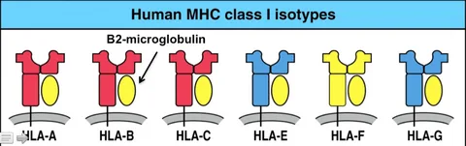
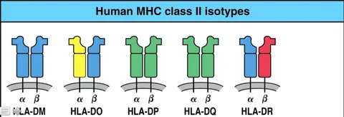
Кафедра биохимии и микробиологии
4
2
Что такое иммунитет?
Иммунитет – способ защиты организма от всех антигенно чужеродных веществ как экзогенной, так и эндогенной природы.
МНС (HLA, ГКГС – главный комплекс гистосовместимости) – индивидуальный набор белковых молекул, находящихся на поверхности клеток, уникален для каждого человека.
МНС I находятся на поверхности всех клеток организма.

Slide 5
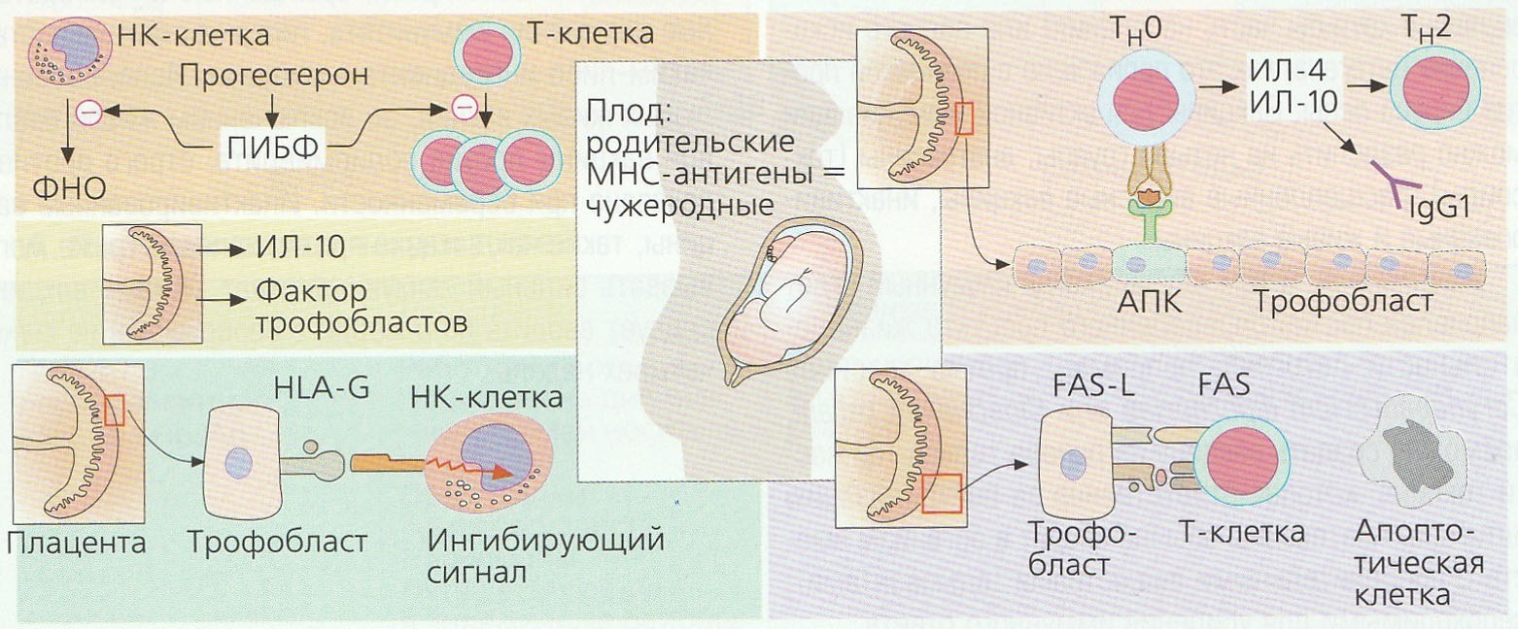
Кафедра биохимии и микробиологии
Иммунологические взаимоотношения матери и плода
4
5

Slide 6
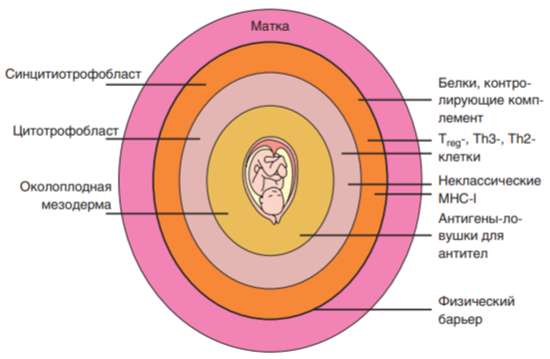
Кафедра биохимии и микробиологии
Иммунологические взаимоотношения матери и плода (роль трофобласта)
4
6
Барьерная функция трофобласта
Отсутствие на трофобласте классических MHC-антигенов
Наличие HLA-G, защищающего от НК-клеток
Продукция цитокинов (ИЛ-10, ТФРβ, ИЛ-4), ингибирующих Тх-1-клетки и способствующих Тх2-ответ
Экспрессия Fas-лиганда на трофобластах, вызывающего апоптоз Т-клеток

Slide 7
Кафедра биохимии и микробиологии
Иммуный статус матери
7
4
В организме матери при нормально протекающей беременности всегда специально создается состояние временного частичного иммунодефицита, непосредственно обеспечивающее вынашивание плода. При этом наблюдается:
снижение уровня IgG в сыворотке крови, возможно, вследствие переноса IgG через плаценту (начиная с 13-16-й недели беременности);
временное, на период беременности, изменение механизмов регуляции синтеза IgG;
компенсаторное умеренное увеличение уровня IgA и IgM;
значительное угнетение функционального состояния фагоцитарных нейтрофилов крови, а также синтеза ферментов макрофагами;
увеличение числа Т-супрессоров, но без значительных изменений соотношения Т- и В-лимфоцитов.

Slide 8
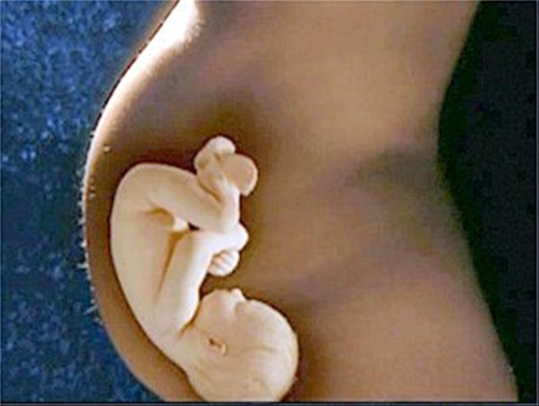
Кафедра биохимии и микробиологии
Иммуный статус матери
8
4
Сформировавшийся при беременности иммунный статус приводит к повышенной восприимчивости к вирусной (грипп, гепатит, полиомиелит, краснуха, ветряная оспа) и бактериальной (особенно стрептококковая) инфекции.
Любые попытки воздействия на иммунную систему беременных могут существенно осложнить беременность или стимулировать выкидыш и, следовательно, нецелесообразны
и даже опасны.

Slide 9
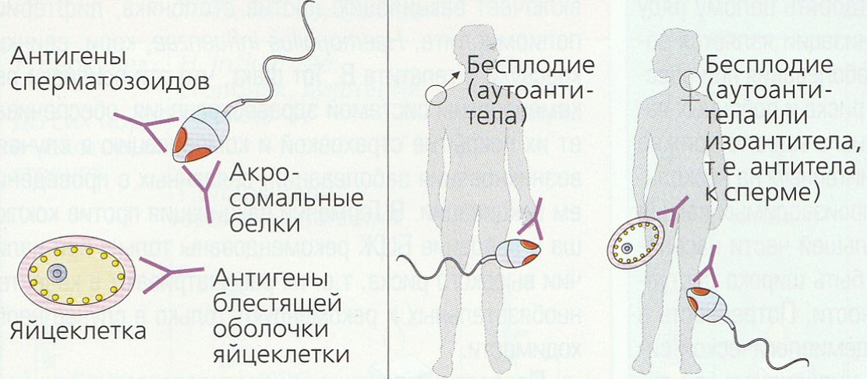
Кафедра биохимии и микробиологии
Иммунное бесплодие
9
4
Важной проблемой взаимоотношения иммунной и репродуктивной функции организма является бесплодие. Известно, что значительная часть
(20-25%) всех случаев бесплодия относится к аутоиммунным формам.
Суть аутоиммунного бесплодия заключается в продукции антител против антигенов сперматозоидов, при этом последние блокируются или погибают.
У мужчин продукция аутоантител к сперматозоидам (иммунологически изолированная ткань) возможна лишь при травмах или инфекциях наружных половых органов.

Slide 10
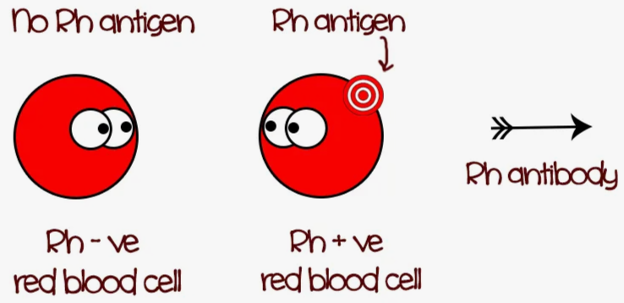
Кафедра биохимии и микробиологии
Гемолитическая болезнь новорожденных (Rh-конфликт)
10
4
В организме матери все же синтезируется некоторое число антител и сенсибилизированных лимфоцитов против антигенов плода, но они не оказывают своего патогенного действия. Но в некоторых случаях между матерью и плодом возникают иммунные взаимоотношения, которые могут перерастать в иммунный конфликт (например, Rh-конфликт).
Антигены Rh-системы расположены на поверхности эритроцитов 85 % людей на планете.

Slide 11
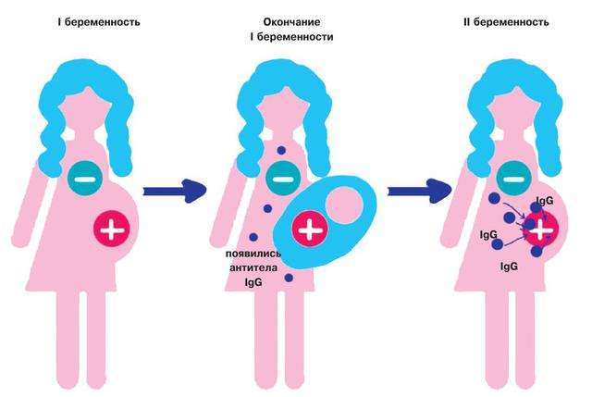
Кафедра биохимии и микробиологии
Гемолитическая болезнь новорожденных (Rh-конфликт)
11
4
Гемолиз эритроцитов происходит у Rh(+) плодов, вынашиваемых Rh(-) матерями.
Сенсибилизация у Rh(-) матерей может развиться в результате родов или абортов, поэтому частота абортов и родов усугубляет тяжесть Rh-конфликта и повышает интенсивность гемолиза.
Процесс купируется введением антирезусного иммуноглобулина, который образует непатогенные иммунные комплексы с антителами против эритроцитов и элиминируется из организма.

Slide 12
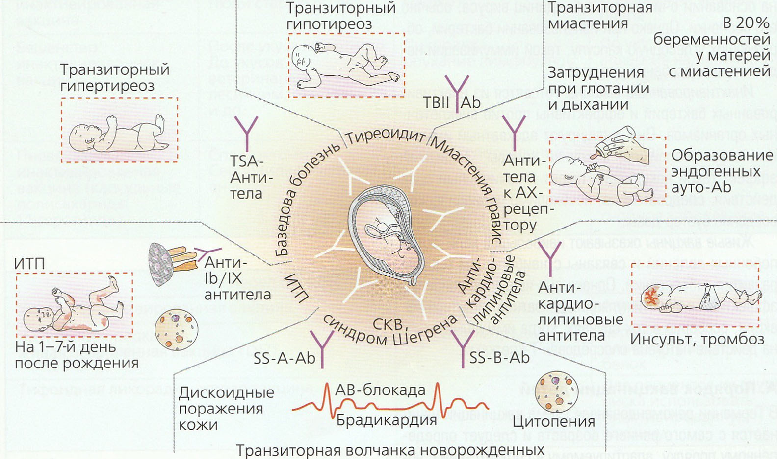
Кафедра биохимии и микробиологии
Аутоиммунные синдромы новорожденных
12
4
Материнские аутоантитела могут проходить через плаценту и попадать в плод, увеличивая риск выкидышей, преждевременных родов и вызывая такие состояния, как транзиторный гипертиреоз, транзиторный гипотиреоз, транзиторная миастения, транзиторная волчанка новорожденных, а также инсульт и тромбоз.

Slide 13

Кафедра биохимии и микробиологии
Возрастные особенности иммунологической реактивности
4
12
Возрастные особенности онтогенеза иммунной системы новорожденных определяются как физиологическое иммунодефицитное состояние.
В создании пассивного иммунитета в этот период большую роль играет IgG, проникший через плаценту из организма матери.
Концентрация IgG у новорожденных в норме значительно превышает показатели взрослого человека, однако у них присутствует недостаток IgA- и IgM-антител.

Slide 14
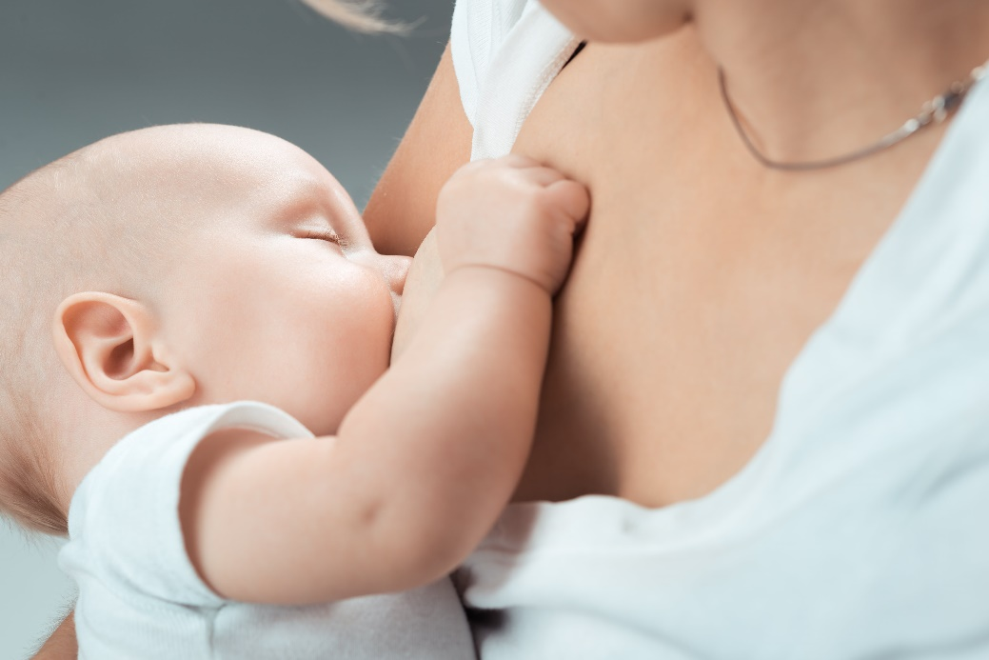
Кафедра биохимии и микробиологии
Возрастные особенности иммунологической реактивности
4
13
В раннем постнатальном периоде основные факторы иммунитета ребенок получает от матери через молозиво и молоко.
В молоке содержатся:
лизоцим;
фактор резистентности к стафилококку;
лактопероксидаза;
лактоферрин;
интерфероны;
комплемент;
иммуноглобулины

Slide 15
Кафедра биохимии и микробиологии
Возрастные особенности иммунологической реактивности (лимфоциты)
4
14
Период новорожденности характеризуется чрезвычайно большим диапазоном колебания содержания лимфоцитов в сыворотке крови. Уровень Т-лимфоцитов значительно выше, чем в норме у взрослого, а содержание В-лимфоцитов является достаточно низким.
Все лимфоциты детей первого года жизни можно разделить на 3 группы:
1 группа - функционально активные (18 %);
2 группа - неактивные (54 %);
3 группа - переходные формы (28 %).
Функциональные особенности лимфоцитов к моменту рождения являются практически полностью сформированными.
Иммунная система новорожденных имеет высокие потенциальные возможности.

Slide 16

Кафедра биохимии и микробиологии
Возрастные особенности иммунологической реактивности (антитела)
4
15
У новорожденных IgG на 80 % имеют материнское происхождение, физиологическое снижение его концентрации обычно можно наблюдать к концу периода лактации.
Активизация синтеза IgG и IgM начинается со 2-й недели жизни ребенка и уровня взрослого достигает в среднем к 5-6 годам, так же как и синтез Ig A и IgD.
IgE синтезируется уже в течение первого месяца жизни, его концентрация:
- резко увеличивается к 1 году (с 0,01 г/л до 0,5 г/л),
- постепенно нарастает до 10 лет (до 1,0-1,2 г/л)
- к периоду полового созревания снижается до физиологических показателей взрослого человека.

Slide 17
Кафедра биохимии и микробиологии
16
13
Спасибо за внимание!

